Slide 1
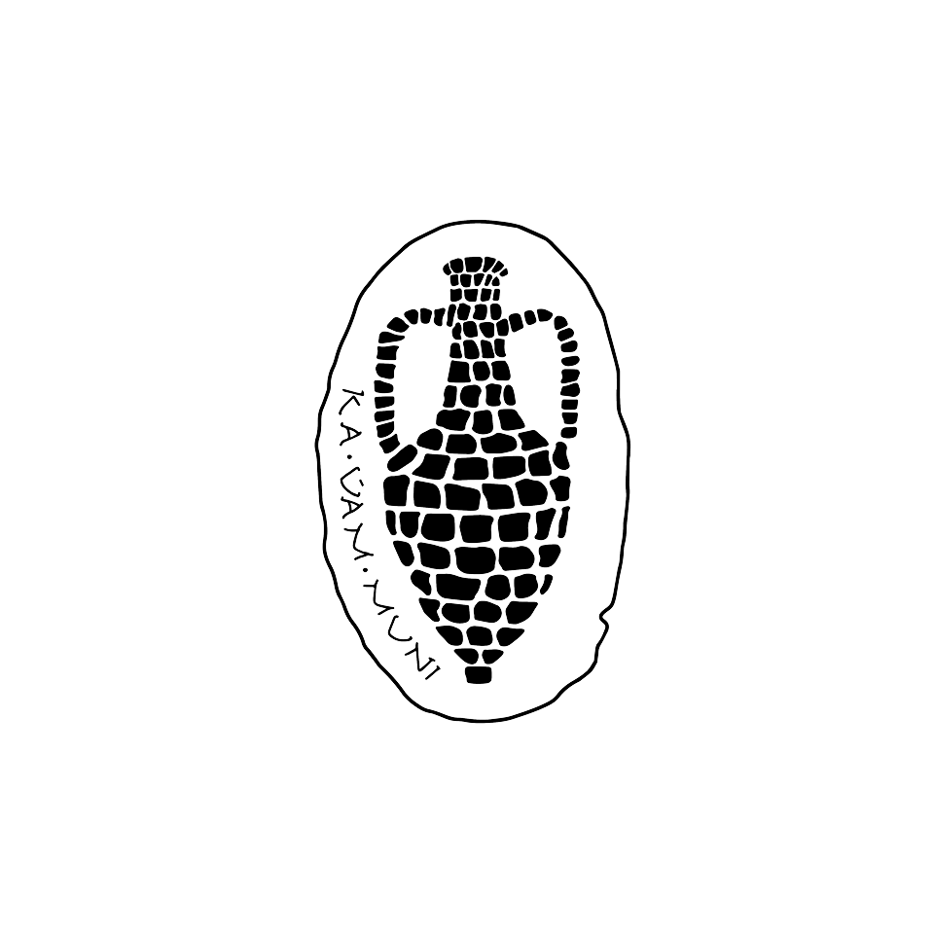
Počátky Říma
KLA_010 Římské monumentální umění a jeho význam
KLA_013 Seminář k archeologii západního Středomoří
Přednášející: Mgr. Alena Pukanczová
Garant předmětu: PhDr. Jan Jílek, Ph.D.

Slide 2
Studium umění
-umění a myšlení
-literární zdroje → z doby klasické
→ po pádu ŘŘ
→ moderní publikace
-artefakty

Slide 3
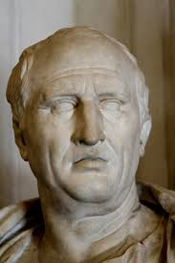
Historikové klasického období
Titus Livius (59BC – 17AD) → Ab urbe condita
Dionysius z Halikarnasu (60 BC – 7 BC) → Antiquitates Romanae
Cicero (106 – 43 BC) → Tuskulské hovory, De divinatione, De fato, Cato maior de senectute
Diodorus Sicilus → Bibliotheca historica
Cassius Dio (155 – 235 AD) → Rómaiké historiá
Strabo (63 BC – 21 AD) → Geografika (popisuje provincie, země, oblasti)
Plutarchos (46 – 120 AD) → Životopisy slavných Řeků a Římanů
Polybius (210 – 131 BC) → Historiai
Cornelius Tacitus (56 – 120 AD) → Annales, Historiae, Germania, Agricola
Plinius ml.
Vitruvius

Slide 4
Analistická tradice: první encyklopedie
Q. Fabius Pictor (2. pol. 3. st. BC)
Quintius Ennius (239 – 169 BC)
M. Porcius Cato (234 – 148 BC) De agri cultura
- hl. zdroje byli Livius a Dionysius
Řecké zdroje – Hieronymus z Cardie (†250 BC)
Rodinná tradice – aristokracie – rodokmeny/portréty
Ústní tradice – příběhy, dramatická hry, ústní poezie
Dokumenty a archivy – Annales maximi

Slide 5
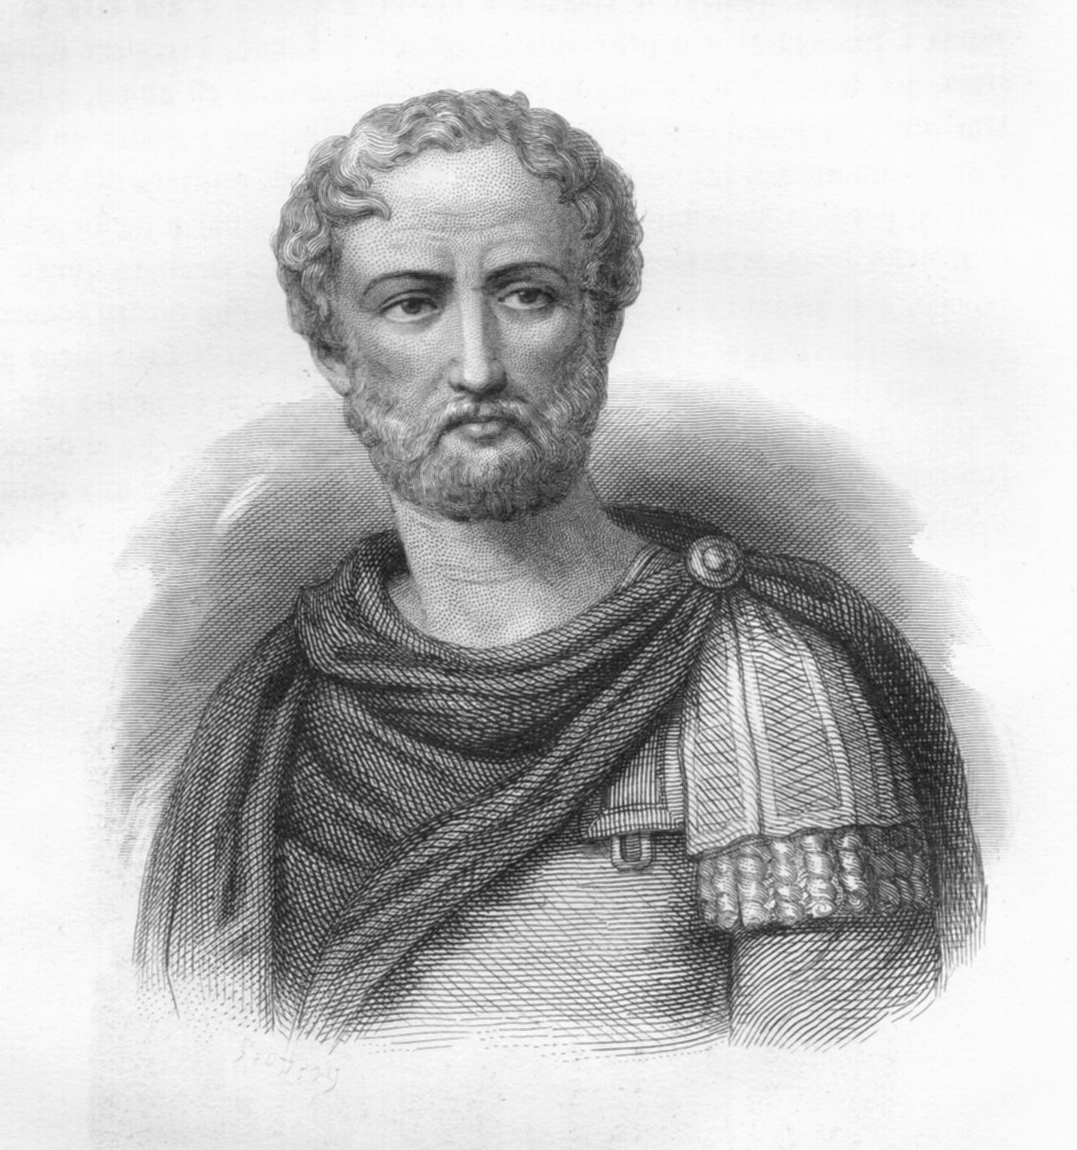
Antikvaristi
M. Terrentius Varo (116 – 27 BC) → Rerum rusticarum libri III, Tři knihy o rolnictví
M. Verrinus Flaccus (55 BC - 20 AD) → Fasti Praenestini, kalendář, De verborum significatu, jedná se o abecední slovník věnující se Římské říši.
Ovidius (43 BC – 17/18 AD)
Plinius st.
→ vrcholná/pozdní republika, počátky principátu

Slide 6
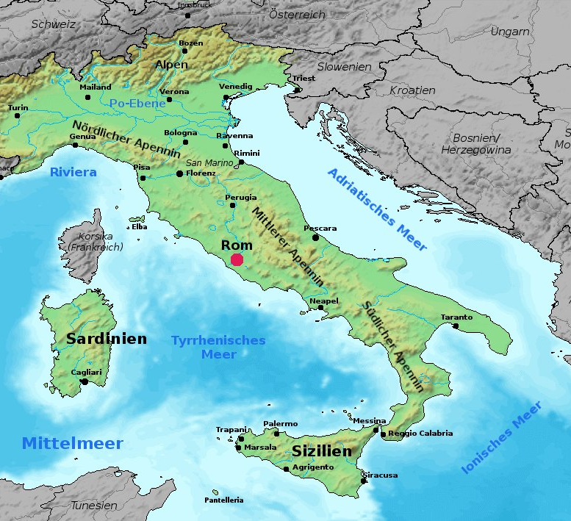
Geografická situace -italský partikularizmus

Slide 7
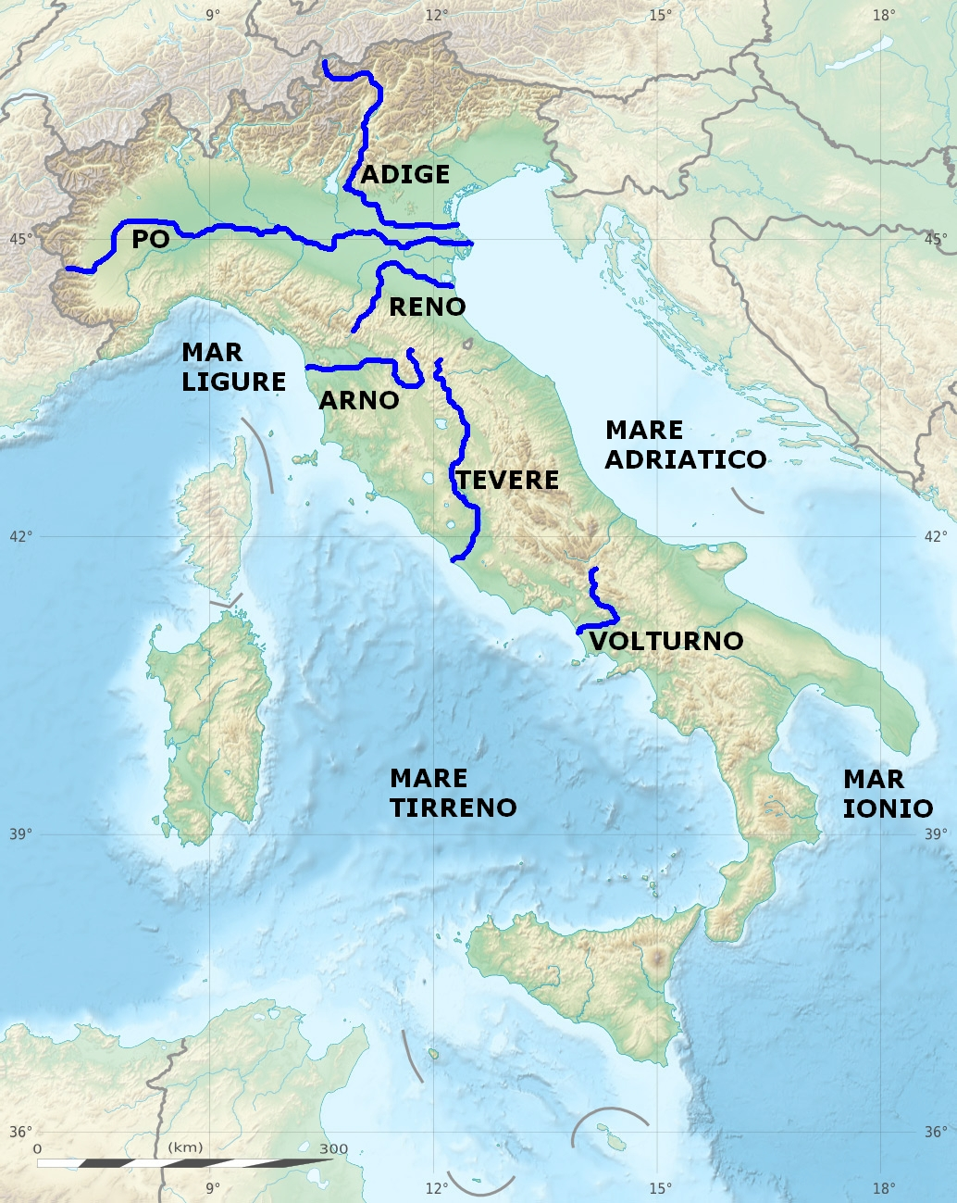
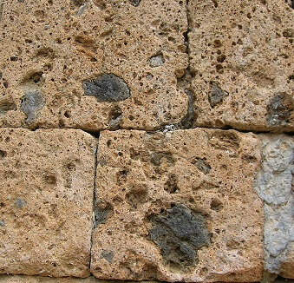
Řím
-Tiber + Arno
-Apeniny + Alba
-podloží: vulkanický tuf

Slide 8
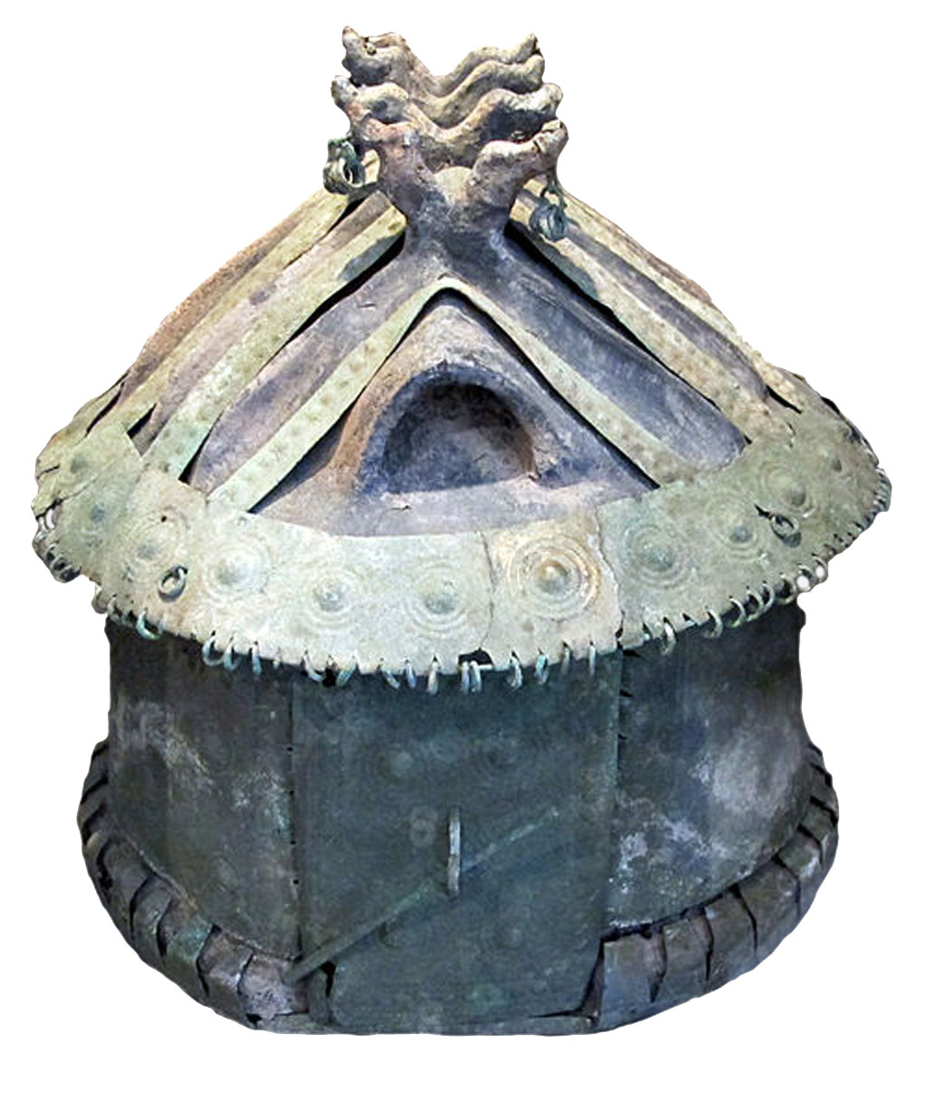
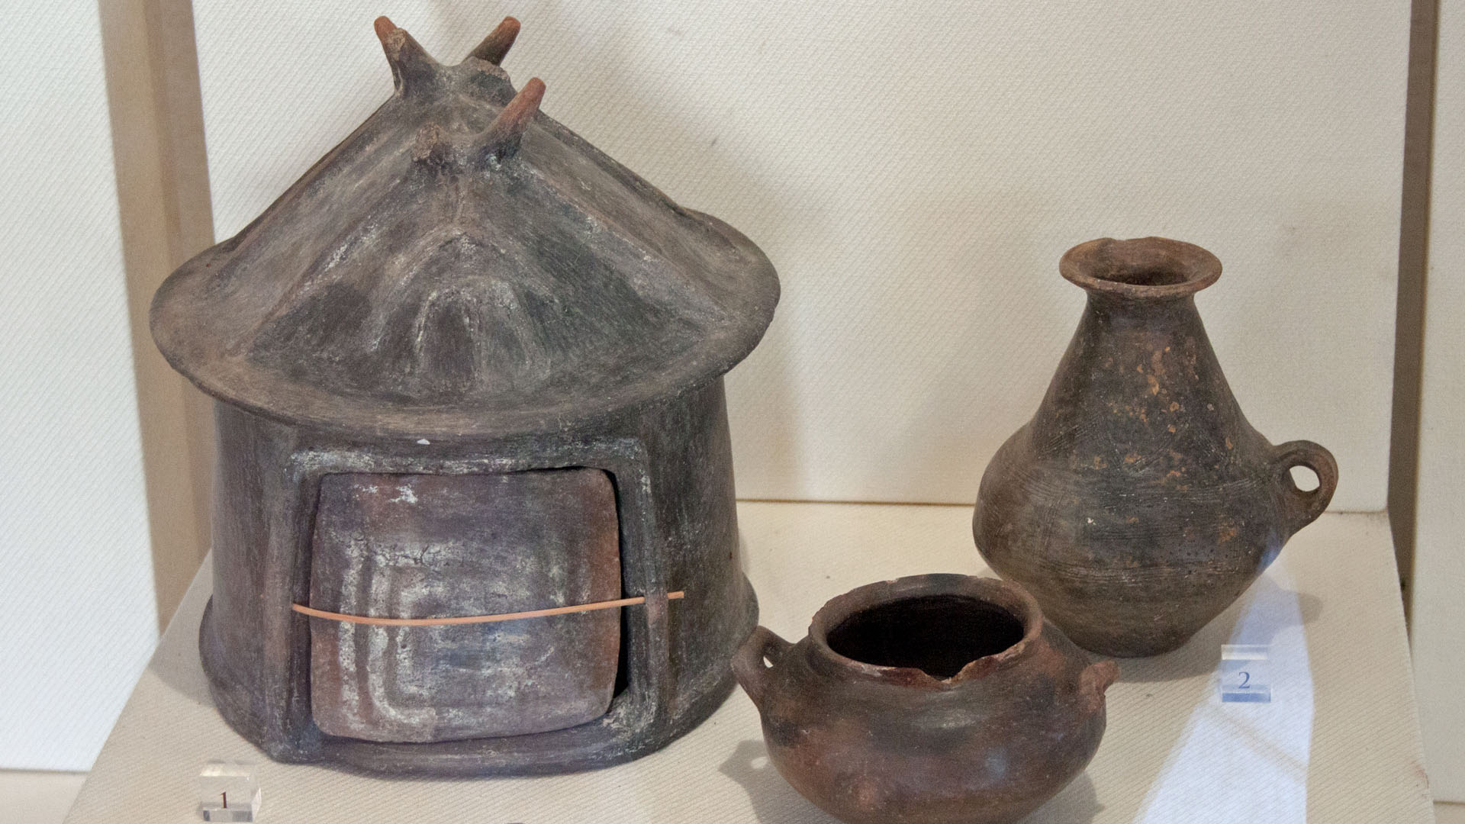
Co bylo před “Římem”?
-do 2. pol. 7. stor. BC → Lacijská ,Vilanovská kultura

Slide 10
Villanova

Slide 11
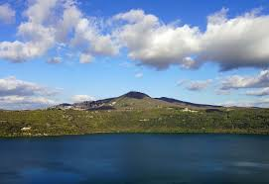
8. st. BC -Monte Cavo

Slide 12
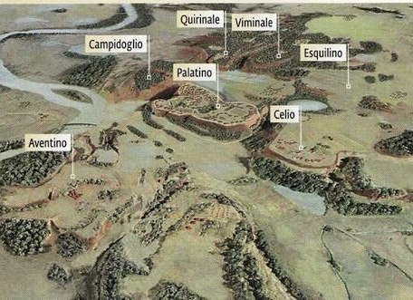
Sedm pahorků
-řeka Tiber
S: Quirinalis a Viminalis
Střed: Capitolium a Esquilinus
JV od Capitolia: Palatinus
J: Aventinus a Caelius.

Slide 13
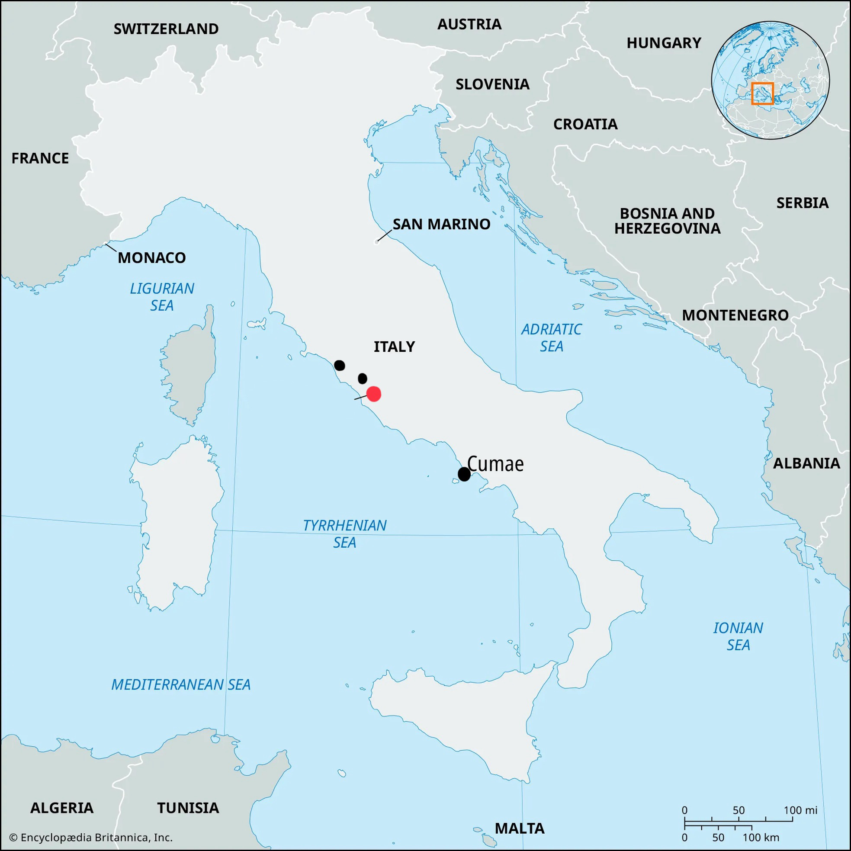
Řekové a Etruskové
Řecko: osady Πιθηκοῦσαι 770 BC (Ischia) Κύμη 8. st. BC (Neapolský záliv)
→ Založení Parthenope (Neapolis)
Etruskové: Tarquinie, Veje, Caere
2. pol. 6. st. BC radikální změna hmotné kultury a architektury
- zrychlení vývoje – etruská dynastie?
- Tarquinius Priscus (617-579 BC)
- Servius Tullius (579-535 BC)
- Tarquinius Superbus (535-510)
Tarquinie
Veje
Řím

Slide 14
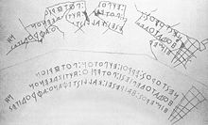
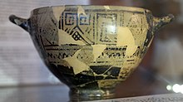
Nestorův pohár
Hrobka 168, pohřebiště San Martano, Ischia (735 -720 BC)

Slide 15
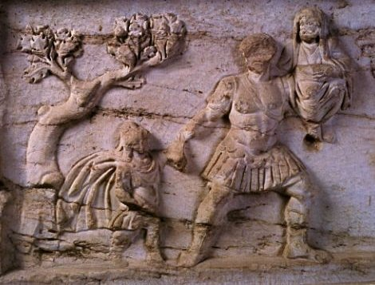
Mýtus…
-Aeneas →
Ascanius Iulus – Alba Longa
+
Rhea Sylvia
=
Romulus a Remus

Slide 16
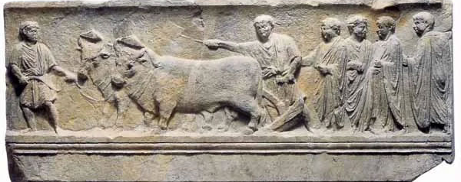
Založení Říma
-svátek Palilií 21. dubna 753/4 BC

Slide 17
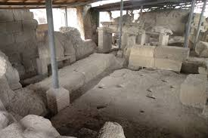
Urbanizace
-nejstarší osídlení na Cermalu (návrší Palatinu)
SEPTIMONTIUM:
Germalus a Palatual (na Palatinu) – 1. federace
přidala se Velia (mezi Forem Romanem a Palatinem)
poté Querquetual (na Caeliu)
Cispius, Fagutal a Oppius (na Esquilinu)

Slide 18
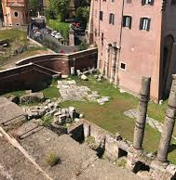
Jen díky Etruskům…
-etruská dynastie 6. st. BC
-řemeslníci a inženýři – urbanistický charakter
-výsledek: cloaka maxima
comitium
Forum Holitorium
Forum Boarium

Slide 19
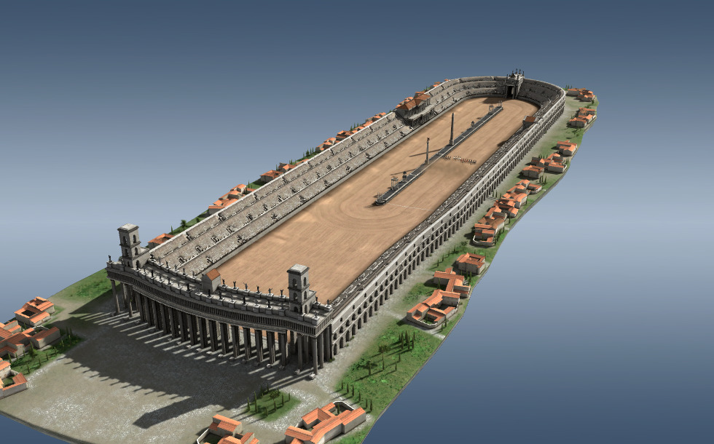
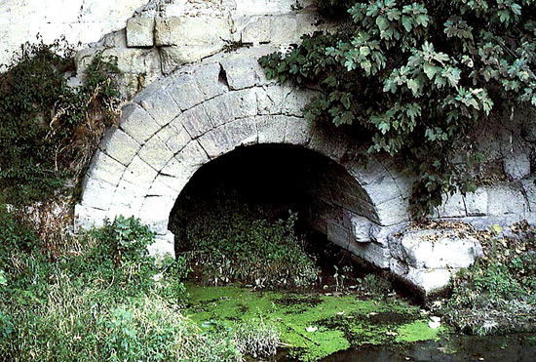
Circus Maximus
Cloaca Maxima

Slide 20
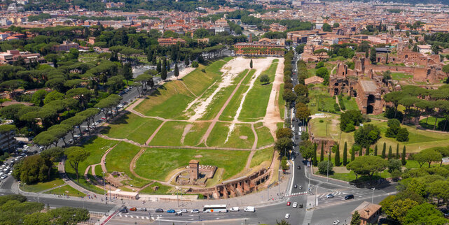

Slide 21
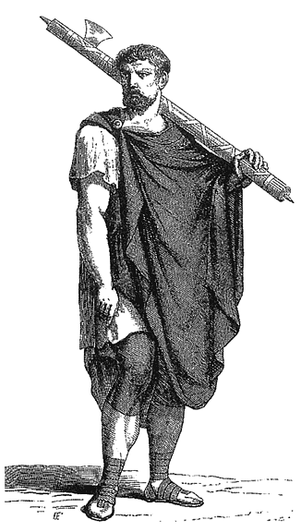
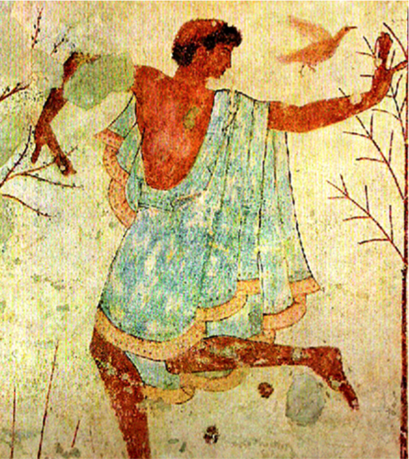
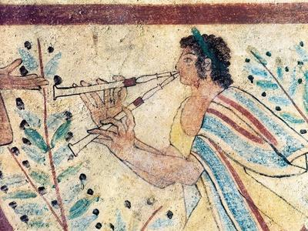
Hrobka Leopardů, Tarquinie (480-450 BC)
Hrobka Triclinia, Monterozzi (470 BC)
Stříbrný denár M. Iunia Bruta (54 BC)

Slide 22
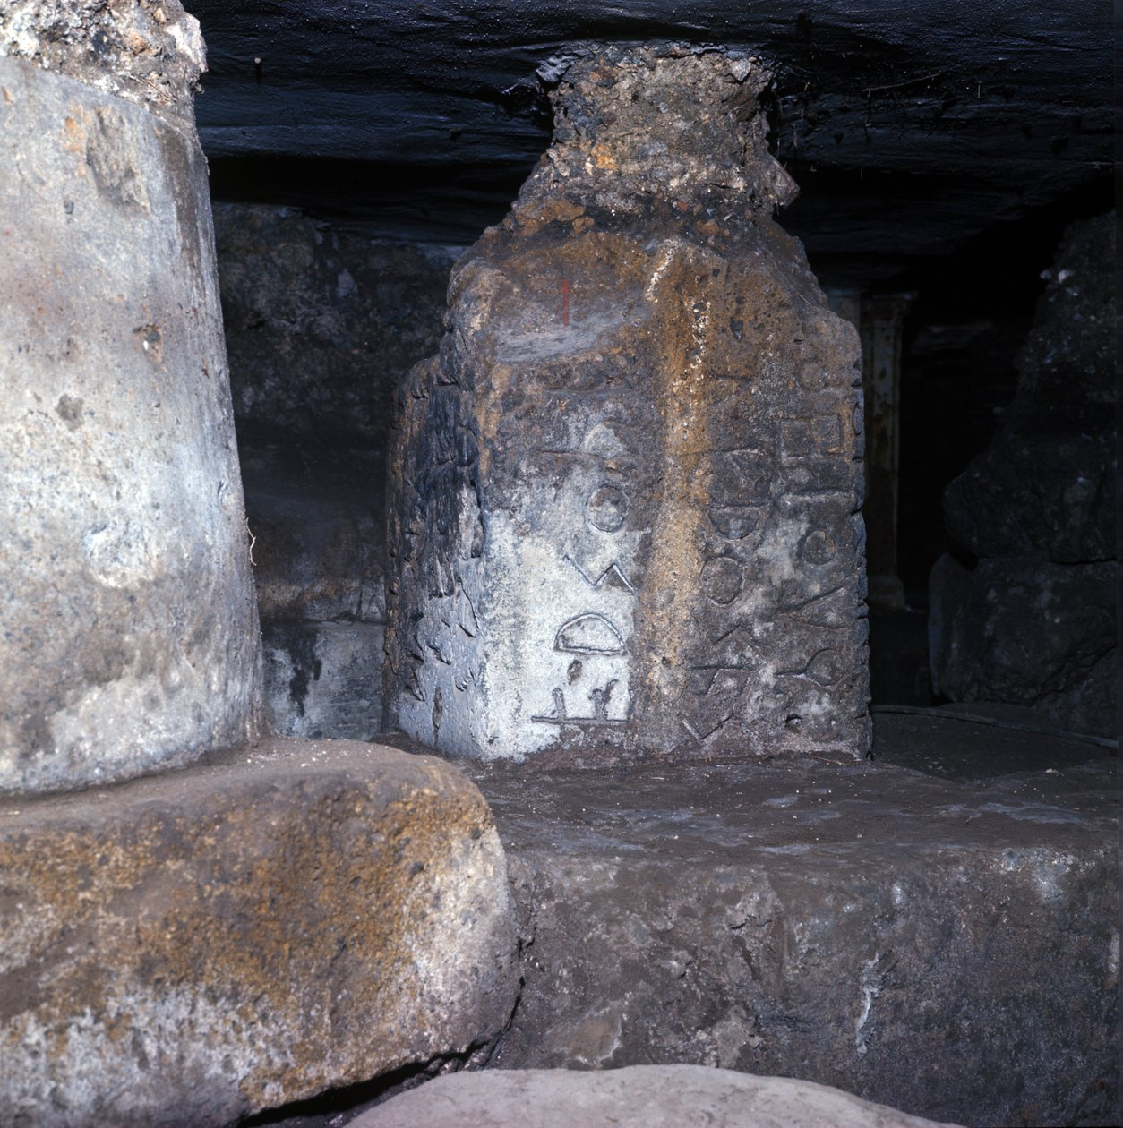
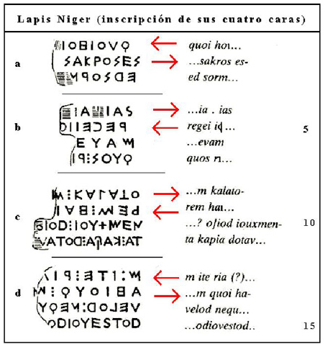
Nový přístup:
-kosmopolitní město
Lapis Niger

Slide 23
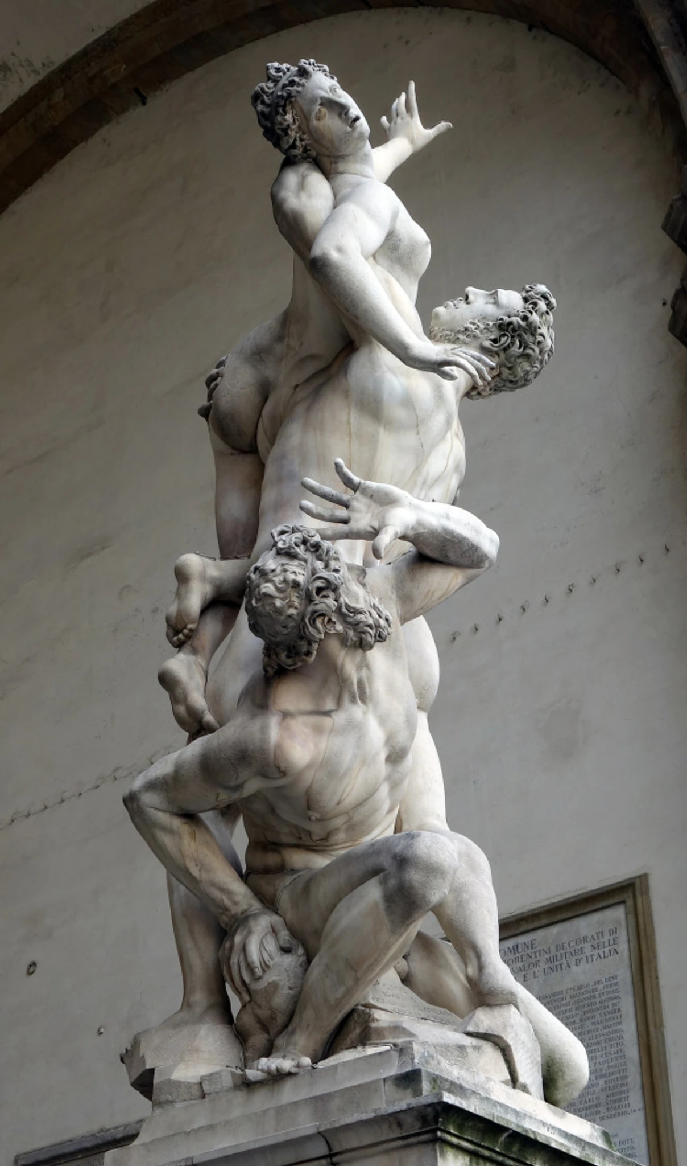
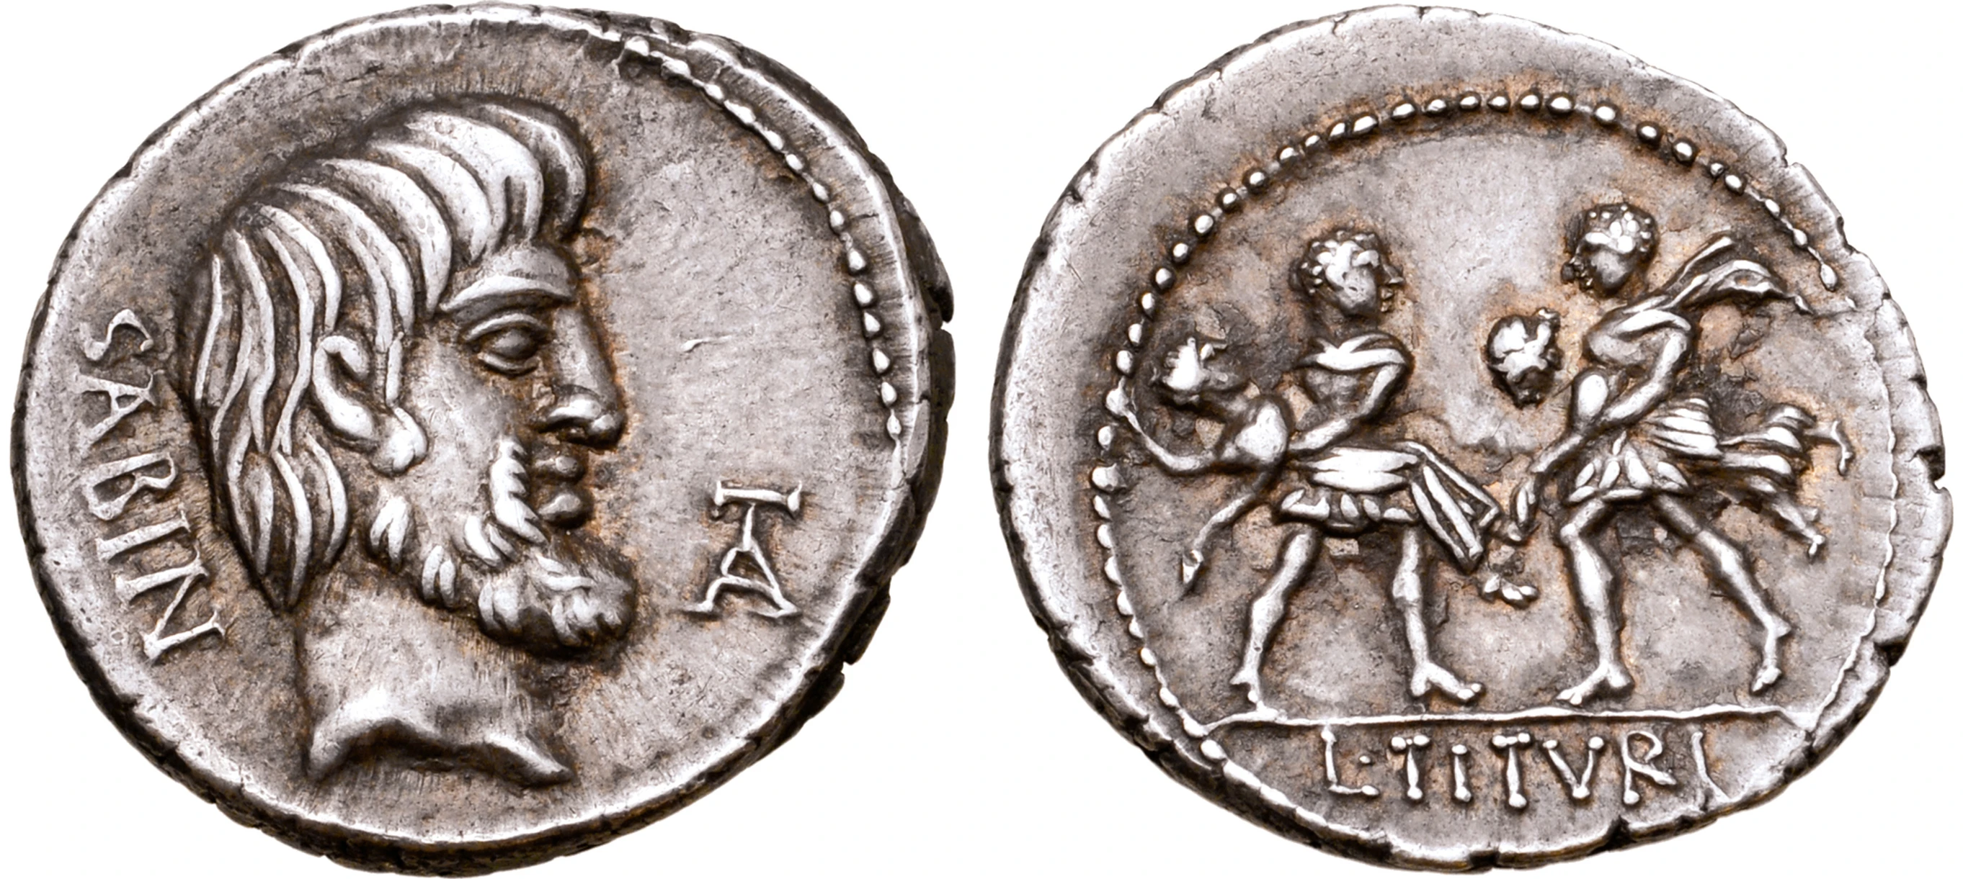
Expanze
-6. a 5. st. BC
-boje proti Volskům, Aeguúm, Rutulům, Sabinům → „únos Sabinských žen“
Giambologna, Znásilnění sabinských žen, 1581-83)
Denár L. Tita Sabina (89 BC)

Slide 24
Opevnění
-vymezení hranice města – pomerium
-čtyřhranné opevnění (přelom 7. a 6. st. BC) → vrcholy: Ara Maxima Herculis, Ara Consi, Curiae Veteres, svatyně Lárů
→brány: Porta Mugonia, Porta Romanula, Scalae Caci

Slide 25
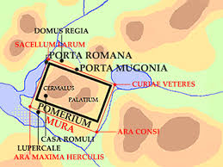
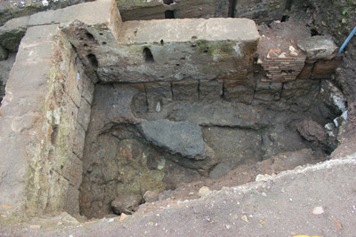
Porta Mugonia

Slide 26
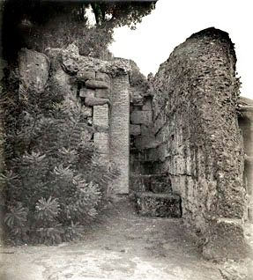
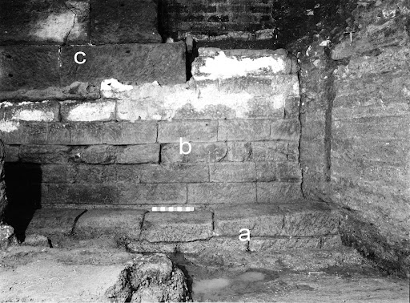
Curiae Veteres
Scalae Caci

Slide 27
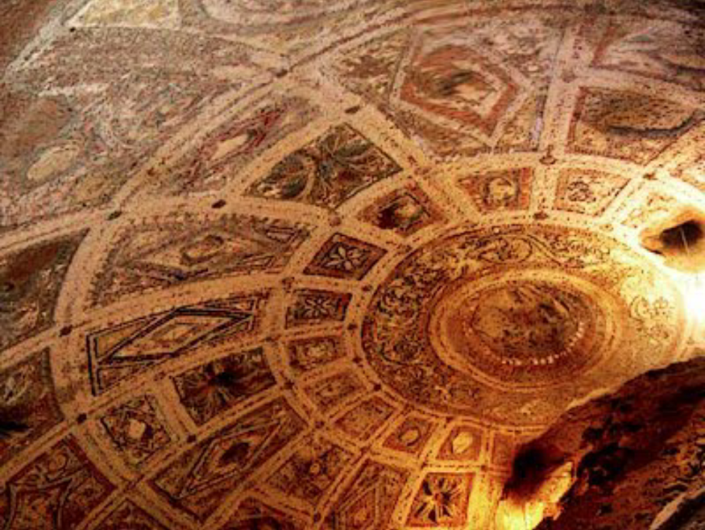
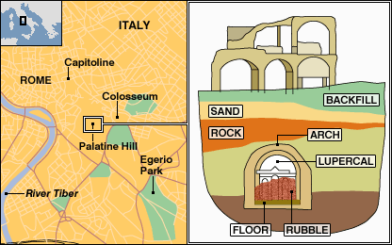
Lupercal

Slide 28
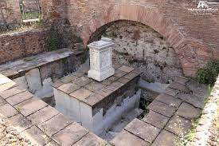
Oltáře
Ara Maxima Herculis
Ara Consi
Lacus Iuturnae

Slide 29
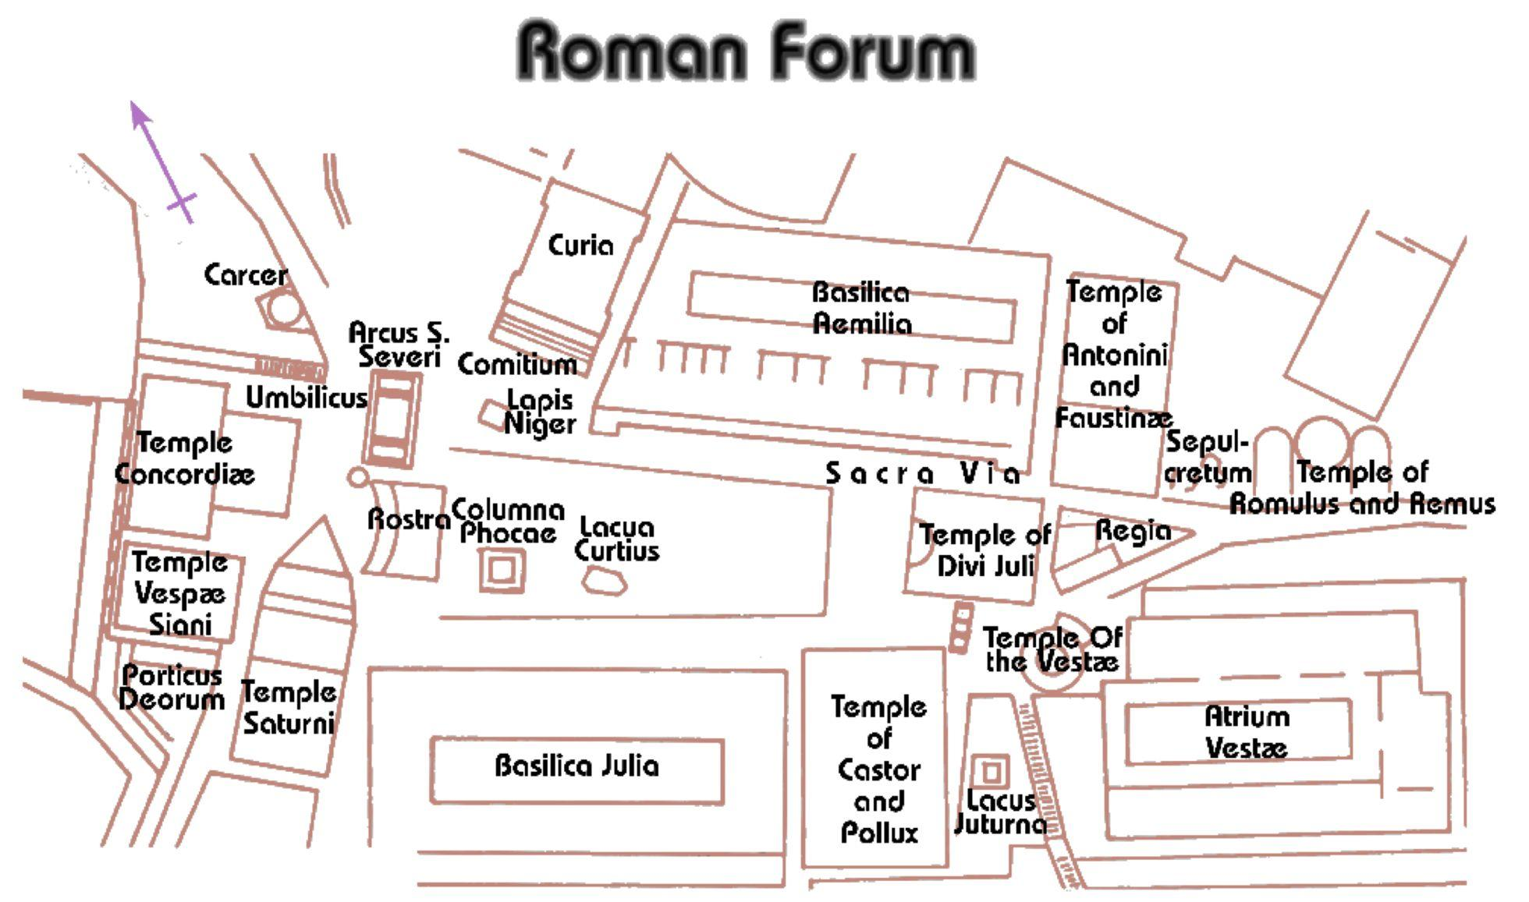
Forum Romanum

Slide 30
Regia
Numa Pompilius/Romulus (775-750 BC)
Chatrče
Konc. 7. st. BC – Regia 1
Poč. 6. st. BC – Regia 2, 3, 4
Poč. republiky, 500 BC - Regia 5
-rekonstrukce 3. st. BC, 148 BC a 36 BC

Slide 32
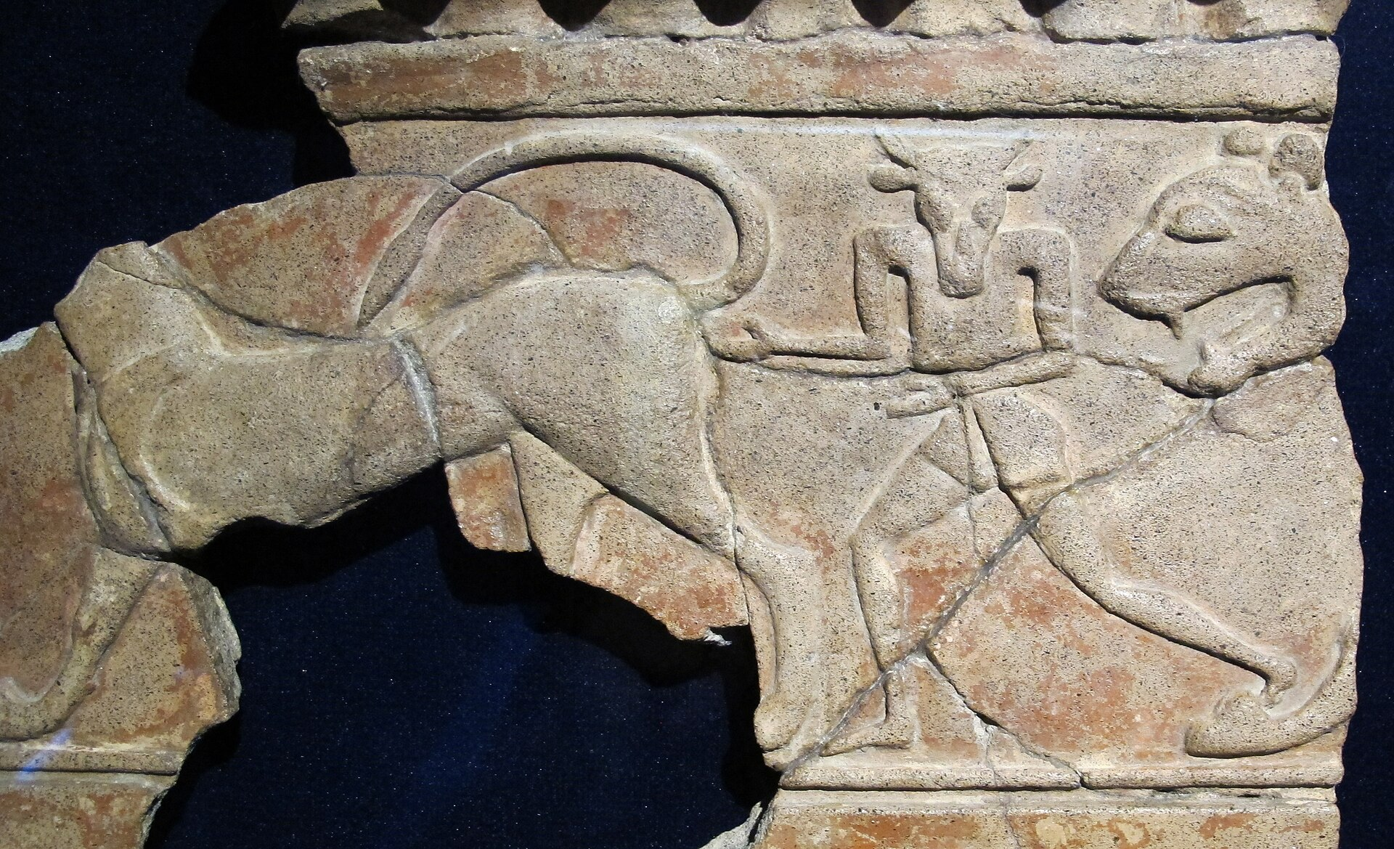
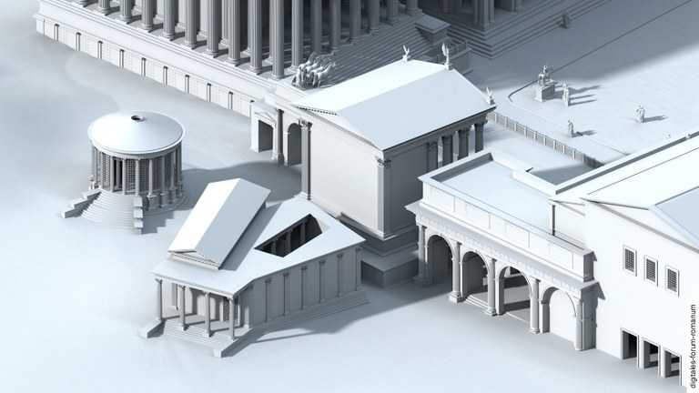
Fragment terakotového vlysu Minotaur se šelmami (600-550 BC)

Slide 33
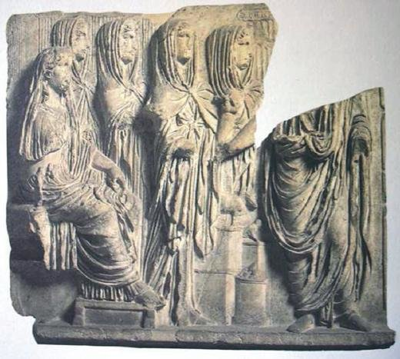
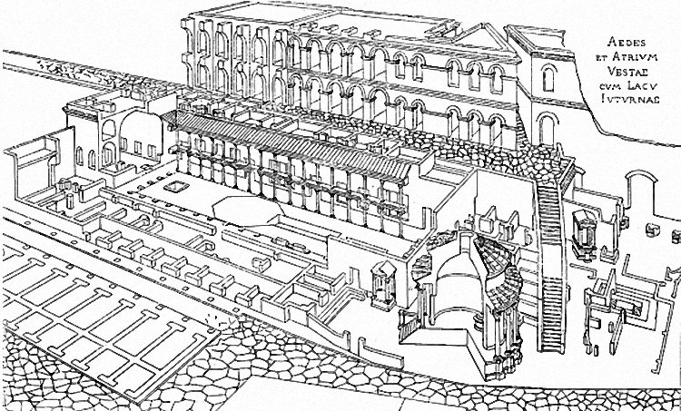
Vestin chrám a dům Vestálek
Vesta s Vestálkami, Sicílie 1. st. AD

Slide 35
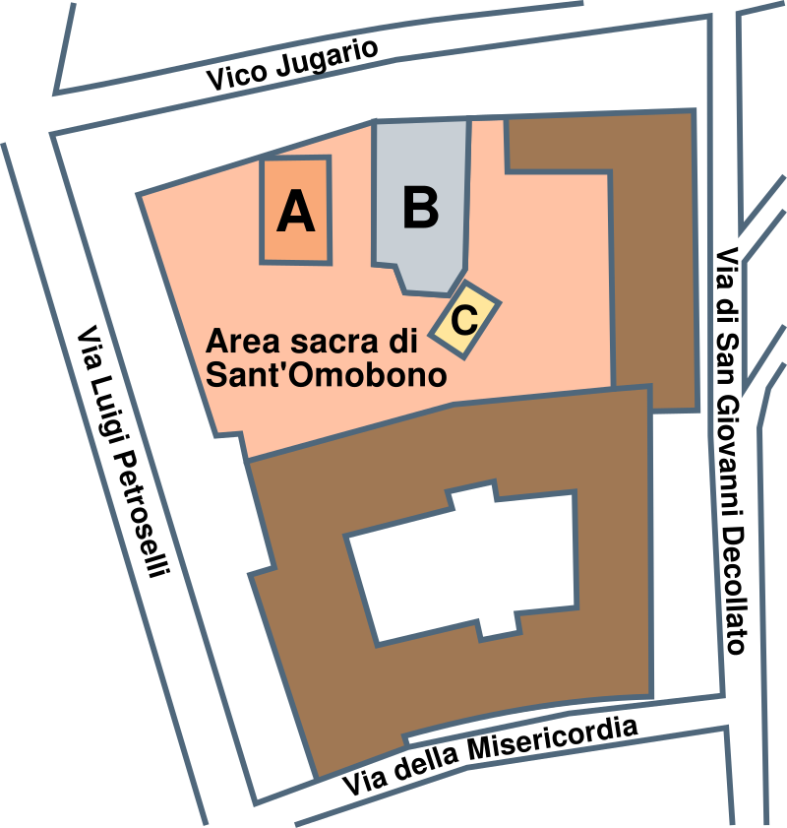
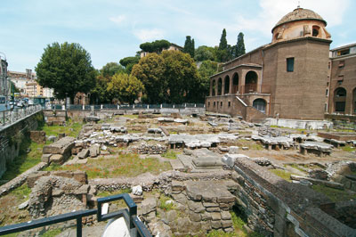
Area sacra di Sant‘Omobono

Slide 36
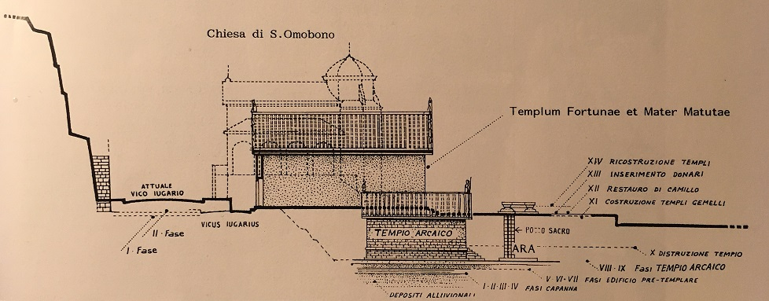
Oltář bez chrámu
První chrám (7./6. st. BC)
Přestavba
Rekonstrukce
Nové dláždění – přestavba obou chrámů
Přestavba celé oblasti
Poslední přestavba Domitián + Hadrián

Slide 37
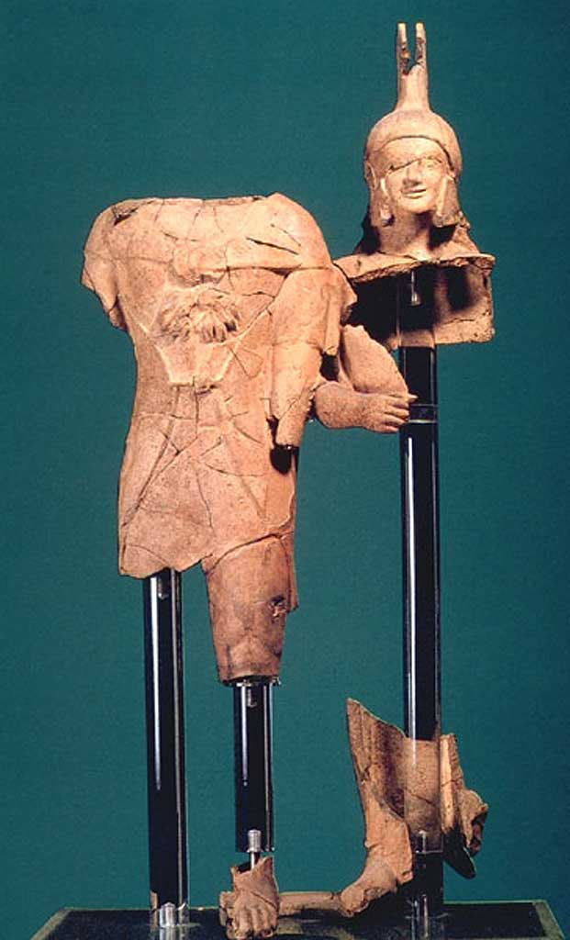
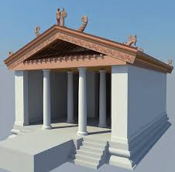
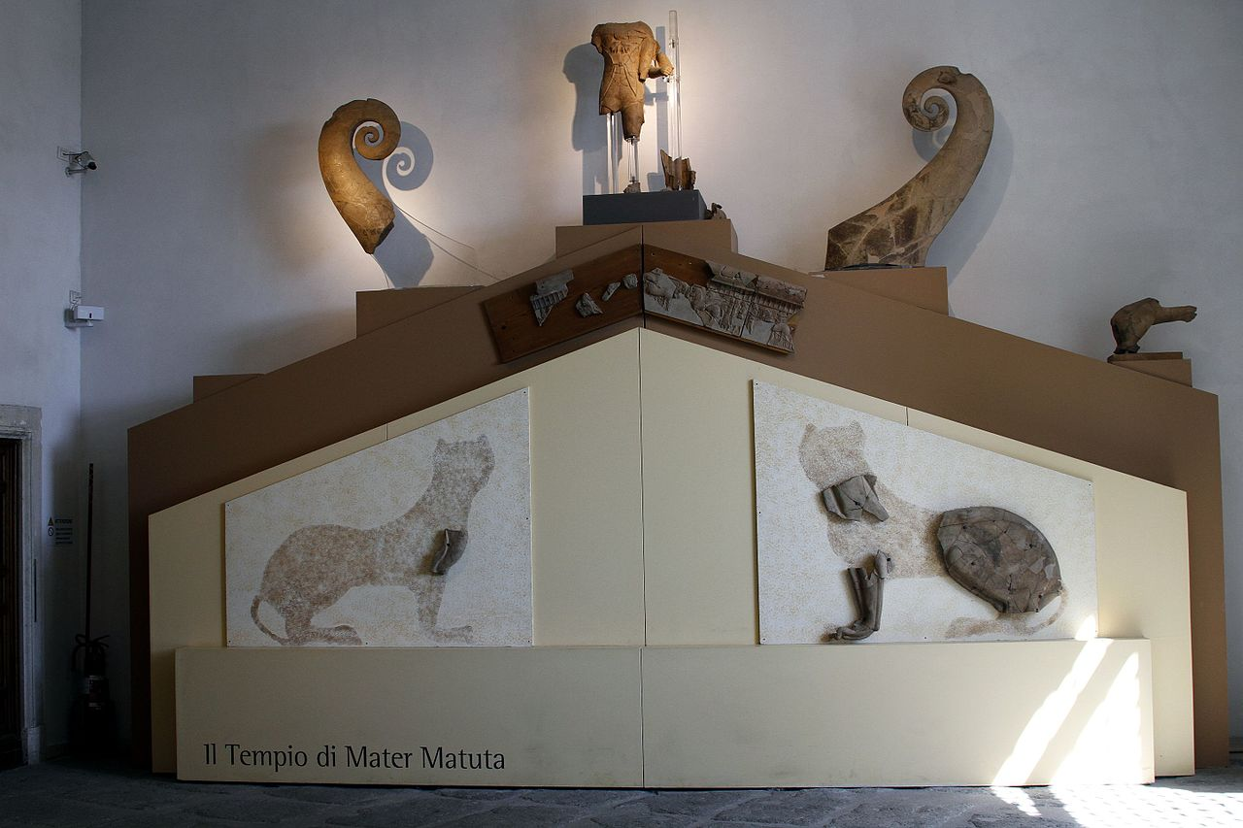
Fortuna a Mater Matuta

Slide 38
Chrám kapitolské triády -Iupiter, Iunona, Minerva

Slide 39
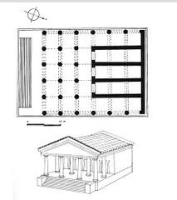
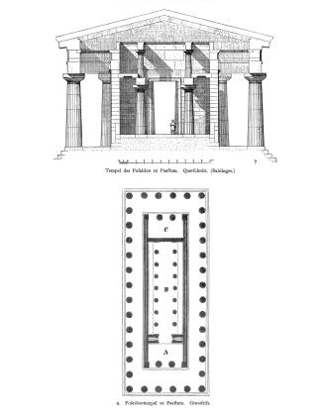
2. Héřin chrám (Poseidonův) Paestum (450 BC)
Chrám kapitolské triády, Řím (6. st. BC)

Slide 40
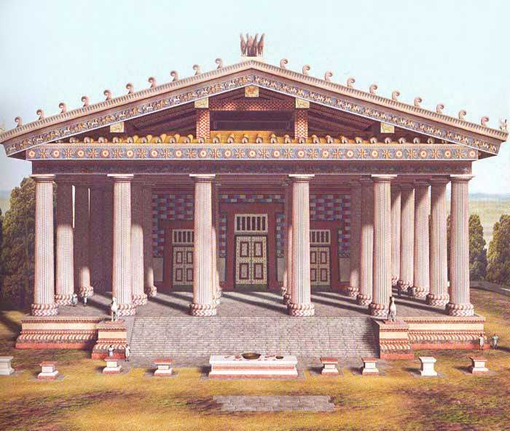
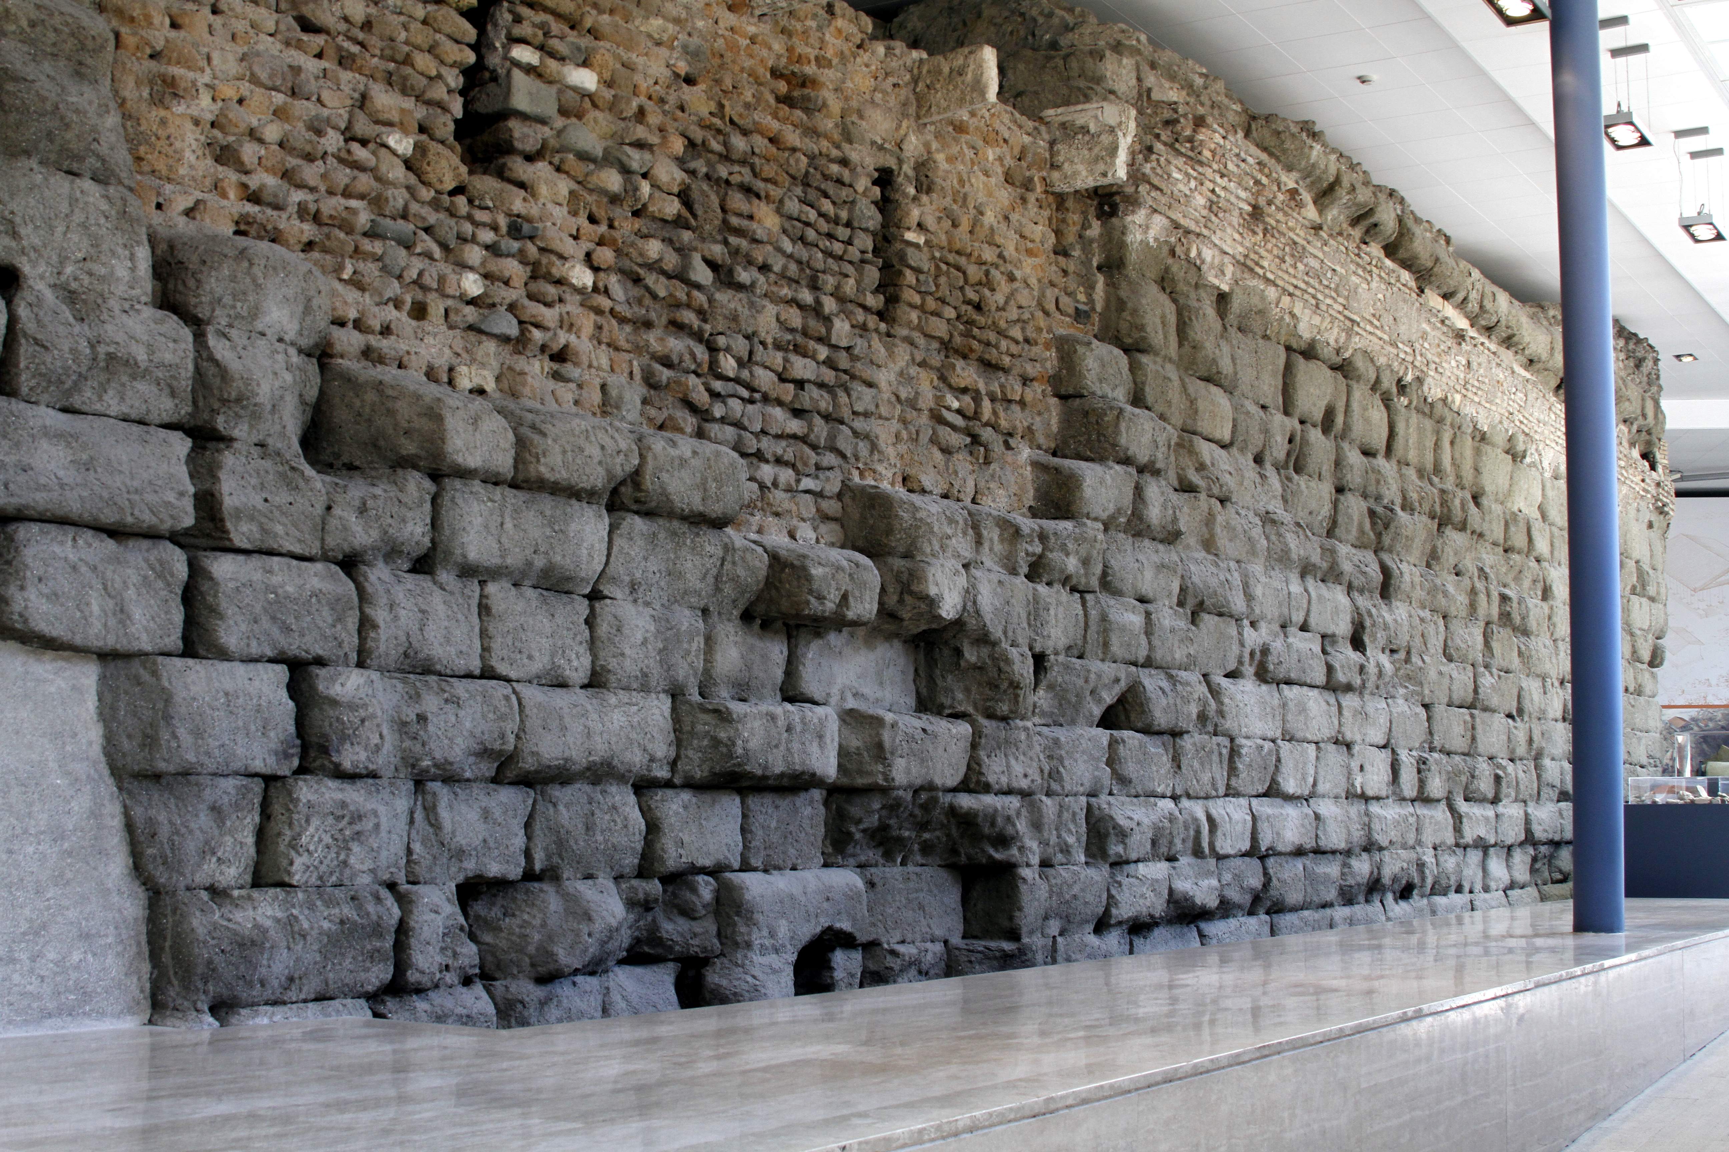

Slide 41
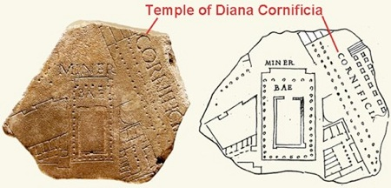
Chrám Diany na Aventinu
Plán chrámu Artemis v Efezu

Slide 42
Zlatá spona z Praeneste
MANIOS MED FHEFHAKED NVMASIOI
= Manius me fecit Numerio

Slide 43
Děkuji za pozornost

